Slide 1
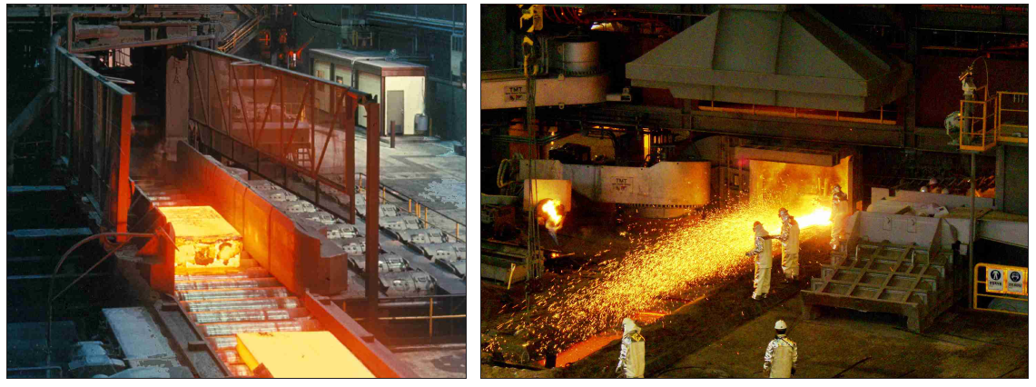
___________________________TİCARET VE SANAYİ_________________________
a)Demir ve Çelik Sektörü
Demir çelik sektörü, tarih boyunca çeşitli sanayilerin gelişmesinde ve toplumların kalkınmasında önemli rol oynamıştır. Özellikle gelişmekte olan ülkeler göz önüne alındığında demir çelik sektörü, diğer sektörlere öncülük etmiştir. Hem Türkiye hem de dünya için önemli bir sektör olan demir çelik sektörü, küresel ekonomide, ülke ekonomisinde ve sanayileşmede lokomotif sektör olma özelliğine sahiptir. Demir çelik sanayisinde gözlenen gelişmeler ile kalkınma süreci arasındaki ilişki incelendiğinde ekonominin demir çelikle ilgili alt sektörlerinin gelişiminde demir çelik ürünleri önemli bir rol oynadığı gözlenmektedir. Bu sektörün önemi; özellikle tüm endüstriyel dallara girdi vermesinden kaynaklanmaktadır. Sektör, çelik ürünlerin kullanım alanının yaygınlaşması, her geçen gün tüketiminin artması, imalat sanayine ara mal üretilmesi ve ihracat potansiyeli gibi niteliklerinden dolayı ülke ekonomisi açısından büyük önem taşımaktadır. Demir çelik sektörünün başta inşaat malzemeleri olmak üzere otomotiv, gemi, uçak, demiryolu ve vagon gibi tüm taşıt araçları ve akla gelebilecek tüm makine, cihaz ve eşya üretimine katkısı bulunmaktadır. Ülkemiz hakkında rakamsal bilgi vermek gerekirse; ülkemizde uzun ürünlerde ihracatçı olmakla birlikte yassı ürünlerde kendi tüketimine yetecek kapasiteye sahiptir. Üretim yöntemleri neticesinde elde edilen çeliklerin çeşitliliği, katma değeri, milli ekonomiye katkısı ve gelecek perspektifi gibi birçok alanda üzerinde çalışmaların başladığı bu dönemde çelik sektörünün, katma değeri daha yüksek olan yassı ürünlere geçiş sağlayarak sahip olduğu pazarları korumak, hatta yeni pazarlar açılabilmek için çalışmalar yapılmaktadır.
Rekabetçi fiyatlar ve etkili pazarlama stratejileri sayesinde Türk çelik üreticileri dünyanın dört bir yanına ihracat gerçekleştirmektedir. Türkiye’nin ham çelik üretimi, 2022 yılının Ocak-Nisan döneminde ise 2020 yılının aynı dönemine göre %3,2 azalışla 12,8 milyon ton olmuştur. Çelik ürünleri ihracatı, 2022 yılının ocak-nisan döneminde 2020 yılının aynı dönemine göre miktarda %0,5 azalışla 5,7 milyon ton, değerde ise %39,3 artışla 5,4 milyar dolar olmuştur. Gerçekleşen ithalat ise, 2022 yılının ilk dört ayında bir önceki yılın aynı dönemine göre, miktar yönünden %4,7 azalışla 5,3 milyon ton, değer yönünden ise %35,7 yükselişle 5,7 milyar dolar seviyesinde gerçekleşmiştir.

Slide 2
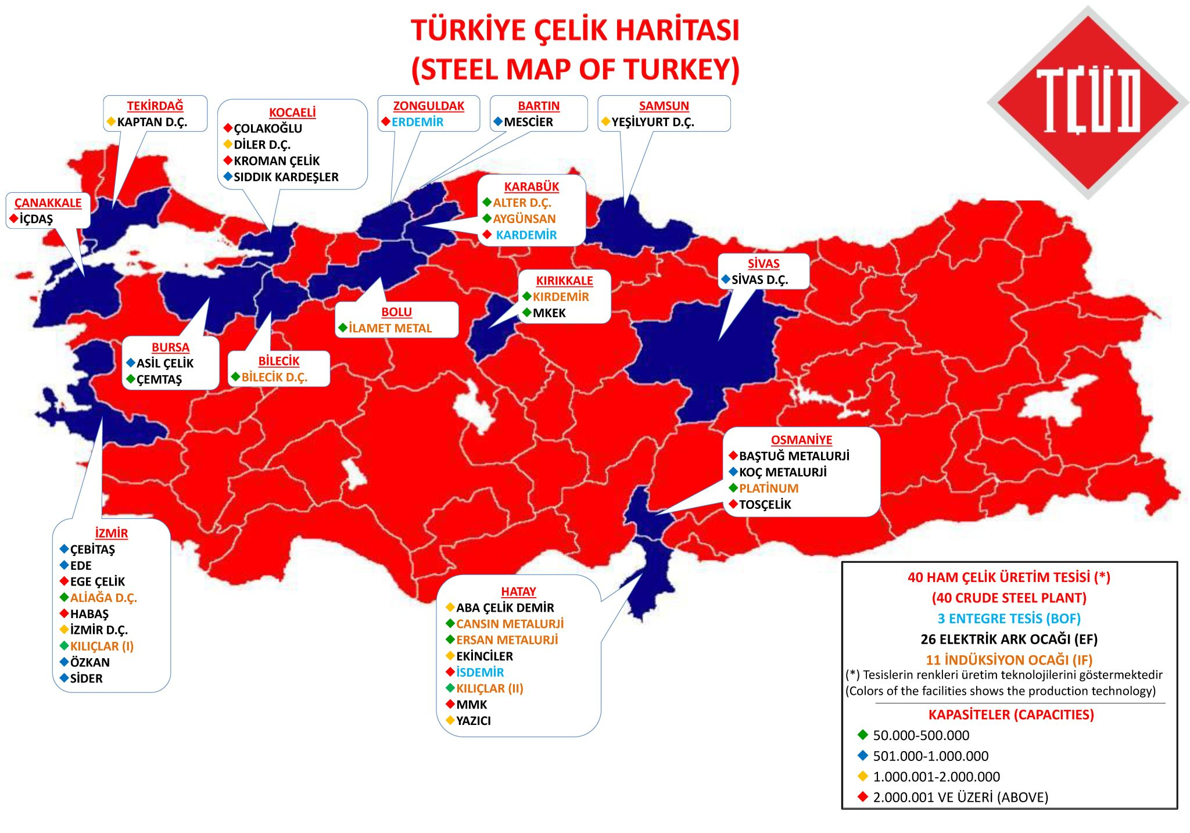
İskenderun Körfezi Bölgesinde yaygın olarak; Kangal demir, inşaat demiri, yassı mamul, kütük demir, sandviç panel, profil gibi demir çelik ürünleri üretilmekte ve ihraç edilmektedir. Ayrıca bölgemizde demir-çelik yatırımları halen devam etmektedir.
Türkiye Çelik Üreticileri Derneği’nden alınan en güncel verilere göre, ülkemizin çelik üretim kapasitesi yaklaşık olarak 50 milyon tondur. Haritadan da anlaşılacağı üzere, çelik tesislerinin büyük çoğunluğu kıyı bölgelerinde kümelenmiştir. Bu bölgeler, Akdeniz’de İskenderun-Osmaniye, Ege’de İzmir-Aliağa, Marmara ve Batı Karadeniz sahil şerididir.
İskenderun Ticaret ve Sanayi Odası’na tasdik olunan demir çelik ihracatı 2021 yıl toplamı itibariyle 2 milyar doların üzerinde gerçekleşmiştir.
Türkiye Çelik Üreticileri Derneği haritası aşağıda yer almaktadır.

Slide 3
b) Filtre Sektörü
Otomotiv ana ve yan sanayi, günümüzde Türkiye ağır sanayisinin önemli sektörlerinden biri olmuştur. Otomotiv ana ve yan sanayi aynı zamanda savunma sanayi ve gemi inşa sanayinin de altyapısını oluşturmaktadır. 1960’lı yıllarda otomotiv sektörüne ilişkin tüm parçalar ana sanayi üretici firmalar tarafından üretilirken, imalat kapasitelerinin artması ve yan sanayideki yatırımların gelişmesiyle birlikte sektörde önemli hale gelen yan sanayi oluşmuştur. Ülkemizde oto yan sanayi ihracatı yapılan birçok ürün olsa da, en fazla ihraç edilen ürünler motor aksam ve parçaları, dış ve iç lastikler, montaj, jant ve tekerlek aksamı olarak sıralanabilmektedir. Türkiye olarak en fazla ithal ettiğimiz otomotiv yan sanayi ürünleri ise; dizel ve yarı dizel motorlar, vites kutuları ile içten yanmalı motorlar olarak ifade edilebilir. Otomotiv ana sanayi firmalarının taleplerine ve piyasadaki aktif taşıtların ihtiyaçlarına yönelik uygun parça üreten otomotiv yan sanayi sektörlerinden bir tanesi de filtre sektörüdür. Otomotiv endüstrisinin önemli bir kolu olan filtre sektörünün Türkiye’deki üretim merkezi Hatay İskenderun’dur. 1966 yılında, otomotiv ve yan sanayi sektörlerinde gelişmelere paralel olarak, ilk Türk filtre üretim tesisi küçük bir atölye ile Hatay ili İskenderun ilçesinde üretime başlamıştır. Hatay ili özellikle otomotiv sektöründe kullanılan içten yanmalı motorlar için yağ, yakıt ve hava filtrelerinde uzmanlaşmıştır. Bunun dışında iklimlendirme sektörü için hava filtreleri, endüstriyel kullanım amaçlı filtreler ile siparişe özel filtre imalatı da yapılmaktadır. 2018 yılının trademap verilerine göre dünya filtre ihracatındaki ilk 5 ülke; Almanya, ABD, İngiltere, Meksika ve Japonya’dır. En büyük ithalatçı ülkeler ise; ABD, Almanya, Meksika, Kanada ve İngiltere olmaktadır. İthalat ve ihracat rakamlarına göre dünya genelinde filtre sektöründe ABD ve Almanya ağır basmaktadır. Türkiye ise dünya genelindeki filtre ticaretinde ilk 20 ülke arasında yer almaktadır.
Türkiye’de üretilen otomotiv ve yan sanayi filtrelerinin hemen hemen %65’lik bölümü bölgemizde üretilmektedir. Bölgemizdeki filtre sektörünün önemli bir özelliği ise üretilen ürün ihracatının; Almanya, Polonya, Belçika, Fransa ve İtalya gibi sanayisi gelişmiş Avrupa Ülkelerine yapılıyor olmasıdır. Ayrıca Irak başta olmak üzere Ortadoğu ülkeleri ile Rusya ve Çin de ihraç pazarlarımız arasında yer almaktadır. Son dönemde Hatay ve İstanbul dışındaki illere de yayılan filtre sektörü, günümüzde Türkiye’deki 12 ilde üretim tesisleri ile faaliyet gösterir duruma gelmiştir. 2022 yılının mayıs ayı itibariyle ülkemizde 25.704.749 adet kara taşıtı bulunmaktadır. Hatay’da ise 538.343 adet motorlu kara taşıtı mevcuttur.
Yıllara göre motorlu kara taşıtları sayısı, 2011-2022(Mayıs)
Yıl | Toplam | Otomobil | Minibüs | Otobüs | Kamyonet | Kamyon ⁽²⁾ | Motosiklet | Özel amaçlı | Traktör
2011 | 16 089 528 | 8 113 111 | 389 435 | 219 906 | 2 611 104 | 728 458 | 2 527 190 | 34 116 | 1 466 208
2012 | 17 033 413 | 8 648 875 | 396 119 | 235 949 | 2 794 606 | 751 650 | 2 657 722 | 33 071 | 1 515 421
2013 | 17 939 447 | 9 283 923 | 421 848 | 219 885 | 2 933 050 | 755 950 | 2 722 826 | 36 148 | 1 565 817
2014 | 18 828 721 | 9 857 915 | 427 264 | 211 200 | 3 062 479 | 773 728 | 2 828 466 | 40 731 | 1 626 938
2015 | 19 994 472 | 10 589 337 | 449 213 | 217 056 | 3 255 299 | 804 319 | 2 938 364 | 45 732 | 1 695 152
2016 | 21 090 424 | 11 317 998 | 463 933 | 220 361 | 3 442 483 | 825 334 | 3 003 733 | 50 818 | 1 765 764
2017 | 22 218 945 | 12 035 978 | 478 618 | 221 885 | 3 642 625 | 838 718 | 3 102 800 | 60 099 | 1 838 222
2018 | 22 865 921 | 12 398 190 | 487 527 | 218 523 | 3 755 580 | 845 462 | 3 211 328 | 63 359 | 1 885 952
2019 | 23 156 975 | 12 503 049 | 493 373 | 213 358 | 3 796 919 | 844 481 | 3 331 326 | 65 470 | 1 908 999
2020 | 24 144 857 | 13 099 041 | 493 395 | 212 407 | 3 938 732 | 859 670 | 3 512 576 | 70 309 | 1 958 727
2021 | 25 249 119 | 13 706 065 | 484 806 | 208 882 | 4 115 205 | 886 303 | 3 744 370 | 78 482 | 2 025 006
2022* | 25 704 749 | 13 928 842 | 484 560 | 208 621 | 4 179 874 | 898 364 | 3 875 093 | 81 374 | 2 048 021

Slide 4
2022 yılının mayıs ayı itibariyle Türkiye İstatistik Kurumu’ndan alınan verilere göre, iller bazında motorlu kara taşıtı sayısından Hatay 538.343 adet araçla ülke genelinde 12. Sırada yer almaktadır.
İskenderun ve bölgemizdeki filtre fabrikaları, kendi bünyelerinde istihdam ettikleri çalışanlarından başka, tedarikçilerinde ve satış organizasyonlarında görev alan çalışanlarla birlikte binlerce insanımıza istihdam imkânı sağlamaktadırlar. Fiili olarak 3.000 kişiye yakın olan istihdamının talep artması halinde vardiya sayısı arttırılmak suretiyle 4.000 ile 4.500 kişiye ulaşılabileceği öngörülmektedir. Filtre fabrikaları iç pazarda ürünlerinin pazarlama, satış ve dağıtımını kendilerine bağlı bayilik kuruluşları ile yapmaktadırlar. Ayrıca tedarikçi statüsünü kazanmış önde gelen kuruluşlar, araç üreticilerine ürünlerini verebilmektedirler. Kamu kurum ve kuruluşlar ile Savunma Sanayi talepleri de ihale şartnamelerine göre yetkinliği olan filtre üreticileri tarafından karşılanabilmektedir.
Hatay ve bölgesindeki filtre fabrikaları, ürünlerinin önemli bir bölümünü dünyanın birçok ülkesine ihraç etmektedirler. Amerika, Avrupa, Asya ve Afrika’da mevcut birçok müşteri firma ve kuruluş filtre talepleri bakımından ciddi bir potansiyel oluşturmuştur. Bu ülkelerden yıl içerisinde birçok iş insanı ticari görüşmeler yapmak üzere İskenderun’a ve bölgemize gelmekte, buradaki filtre fabrikaları ile görüşerek önemli bağlantılar yapmaktadırlar.
Doğu Akdeniz Kalkınma Ajansı ve Sanayi Sicil Bilgi Sistemi verilerine göre, 2018 yılsonu itibariyle filtre sektöründe 338 milyon TL yurtiçi satışı ve 467 milyon TL yurtdışı satışı olmak üzere toplam 805 milyon TL’lik satış gerçekleştirilmiştir. Buna göre, toplam satışlar içindeki ihracat payı ise %58 olarak gerçekleştirilmiştir.
İllere Göre Motorlu Taşı Grafiği,2022 Mayıs
İstanbul | 4.777.697
Ankara | 2.319.596
İzmir | 1.600.666
Antalya | 1.253.131
Bursa | 1.020.013
Konya | 785.351
Adana | 724.567
Mersin | 686.282
Manisa | 642.537
Gaziantep | 580.918
Muğla | 567.064
Hatay | 538.343
İllere göre motorlu kara taşıtları sayısı, 2022, Mayıs
İl | Toplam | Otomobil | Minibüs | Otobüs | Kamyonet | Kamyon ⁽¹⁾ | Motosiklet | Özel Amaçlı | Traktör
Hatay | 538.343 | 237.306 | 9.823 | 3 907 | 68 123 | 21 663 | 171 473 | 1 015 | 25 033

Slide 5
c)Dış Ticaret: 2021 yılında İskenderun Ticaret ve Sanayi Odası’na tasdik olunarak yapılan ihracat tutarı 3.707.167.019 dolar olmuştur. Odamızın dış ticaret birimine tasdik olunarak en fazla ihracat yapılan ilk 10 kalem ürün ve en fazla ihracat yapılan ilk 10 ülkenin yer aldığı tablolar aşağıda yer almaktadır.
NO | ÜRÜN | MİKTAR(KG) | TUTAR($)
1 | DEMİR/ÇELİK MAMÜLLERİ | 2.466.734.144 | 2.096.515.835
2 | MUHTELİF GIDA | 513.401.607 | 373.888.234
3 | YEM | 603.263.644 | 319.500.227
4 | MUHTELİF YAKIT | 923.563.148 | 311.641.889
5 | TEKSTİL | 42.978.522 | 119.071.327
6 | MUHTELİF MADEN | 1.004.963.177 | 116.082.640
7 | MUHTELİF EŞYA | 52.760.326 | 70.247.247
8 | ÇİMENTO | 1.172.093.295 | 48.417.053
9 | MUHTELİF KİMYASAL | 94.222.272 | 38.058.427
10 | FİLTRE | 7.090.305 | 33.959.133
NO | ÜLKE | MİKTAR(KG) | TUTAR($)
1 | İRAN | 509.183.220 | 394.361.465
2 | İSPANYA | 501.289.848 | 259.200.560
3 | BELÇİKA | 438.823.072 | 245.441.830
4 | İTALYA | 272.362.678 | 234.194.203
5 | İSRAİL | 355.671.030 | 198.735.625
6 | YEMEN | 257.792.421 | 147.032.525
7 | MISIR | 516.638.096 | 131.569.946
8 | HOLLANDA | 156.435.880 | 125.275.323
9 | SİNGAPUR | 255.505.980 | 116.119.637
10 | ALMANYA | 25.444.290.017 | 116.083.211

Slide 6
İskenderun sanayisi 1970’li yıllara kadar tarım ve tarıma dayalı sanayi alanlarında gelişim göstermiştir. Özellikle endüstriyel tarım ürünü olan pamuğun işlenmesi amacıyla, çırçır prese fabrikaları kurulmuştur.
İskenderun Demir Çelik fabrikasının 1975 yılında itibaren kademeli olarak üretime geçmesinin ardından özellikle İskenderun ve Payas bölgesinde, demir çelik endüstrisine dayalı haddehaneler, makine, filtre üretim tesisleri kurulmaya başlanmıştır. Hatay’da ayrıca tarım araç gereçleri, ayakkabı ve mobilya imalatı da yapılmaktadır.
İskenderun geçtiğimiz 50 yıllık dönemde sanayi ve ticaret alanında önemli gelişmelere sahne olmuş, başta demir çelik endüstrisi olmak üzere ağır sanayi ve limancılık faaliyetlerinin günden güne artmasıyla ilerleme kat etmiştir. İskenderun Körfez Bölgesi’nden listeye giren, İskenderun Ticaret ve Sanayi Odası ile Dörtyol Ticaret ve Sanayi Odası’na kaydı olan 10 firmamız aşağıda sıralanmıştır..
İstanbul Sanayi Odası 500 Büyük Sanayi Kuruluşu’ndaki Hataylı Firmaların Listesi
Ayrıca Yazıcı Demir Çelik, Ekinciler Demir Çelik ve Yücel Boru gibi merkezleri İstanbul’a bağlı olup şubeleri İskenderun ve Dörtyol’a kayıtlıdır.
Sıra No | Firma Adı | Üretimden Satışlar (TL)
5. sıra | İskenderun Demir ve Çelik A.Ş. | 38.669.497.386,00
14. sıra | Tosçelik Profil ve Sac Endüstrisi A.Ş. | 20.571.898.572,00
32. sıra | MMK Metalurji San. Tic. ve Liman İşletmeciliği A.Ş. | 11.032.762.832,00
55. sıra | Atakaş Çelik San. Ve Tic. A.Ş. | 7.325.320.807,00
70. sıra | Koç Metalurji A.Ş. | 5.352.882.442,00
98. sıra | Tosyalı Filmaşin ve İnşaat Demir Üretim Sanayi A.Ş. | 4.191.587.989,00
129. sıra | Tosyalı Demir Çelik Sanayi A.Ş. | 3.376.519.582,00
225.sıra | Net Haddecilik San. Ve Tic. Ltd. Şti. | 2.121.105.775,00
346. sıra | Tufan Endüstri Demir Çelik San. Ve Tic. A.Ş. | 1.407.179.558,00
498. sıra | Corbus Çelik San. Ve Tic. A.Ş. | 985.307.022,00

Slide 7
İskenderun Ticaret ve Sanayi Odası 30.06.2022 tarihi itibariyle ticari faaliyetleri devam eden üye sayısı: 7.096

